Slide 1
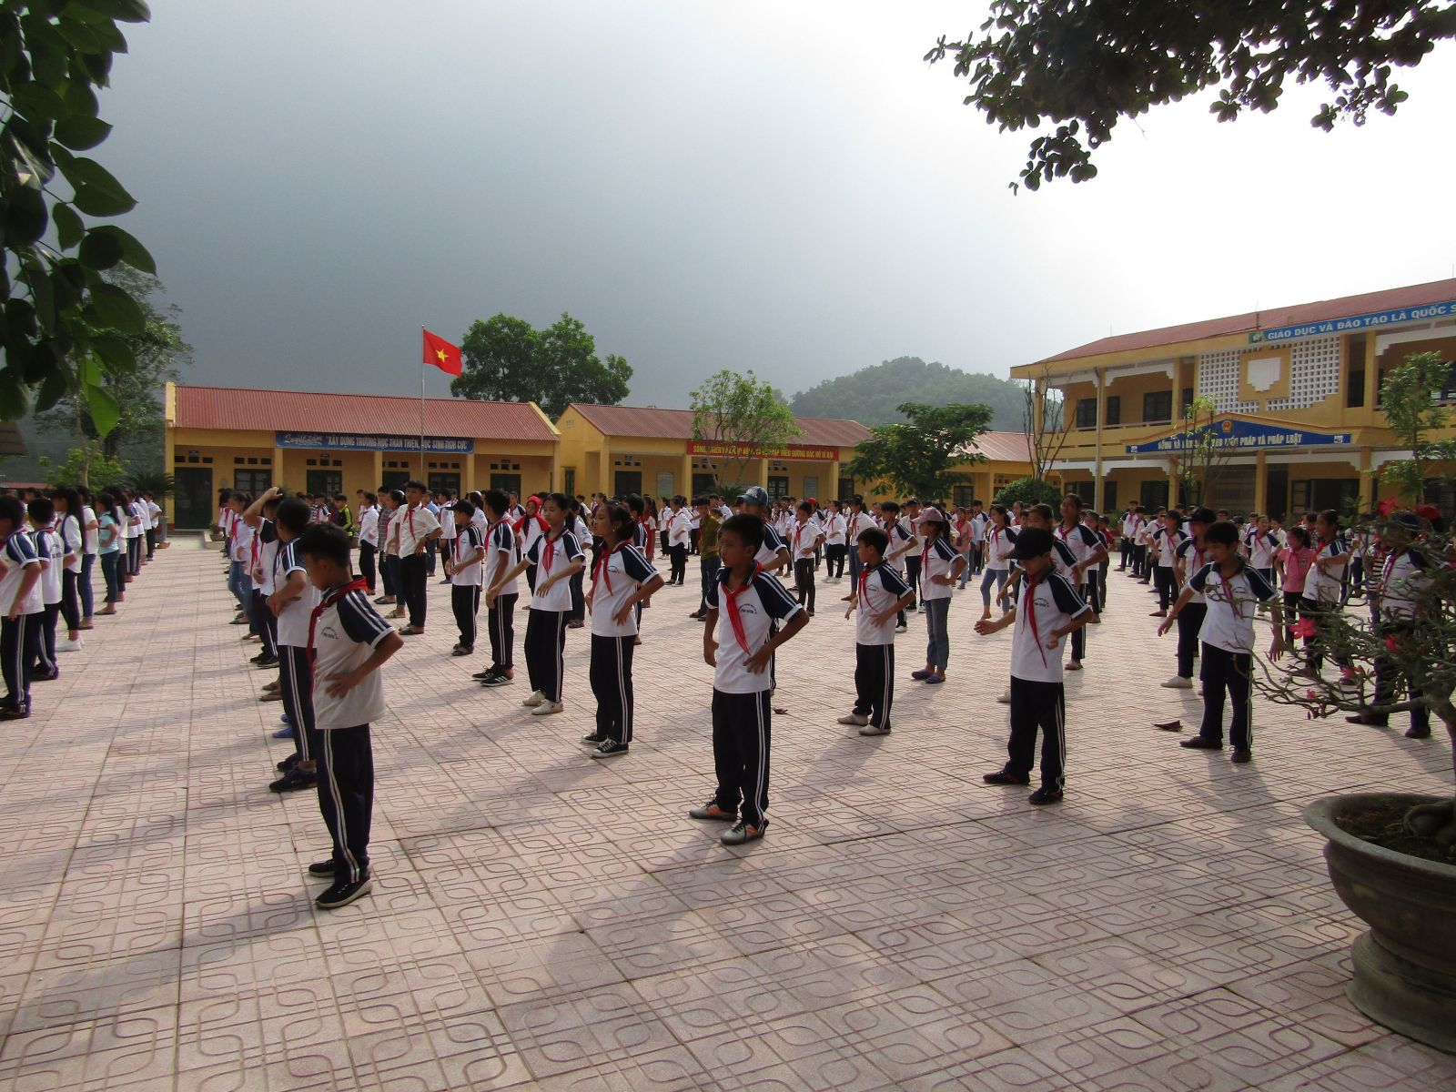
Kính chào quý thầy cô giáo và các em!
Giáo viên: Hoàng Thị Thủy
Trường THCS Phú Cường

Slide 2
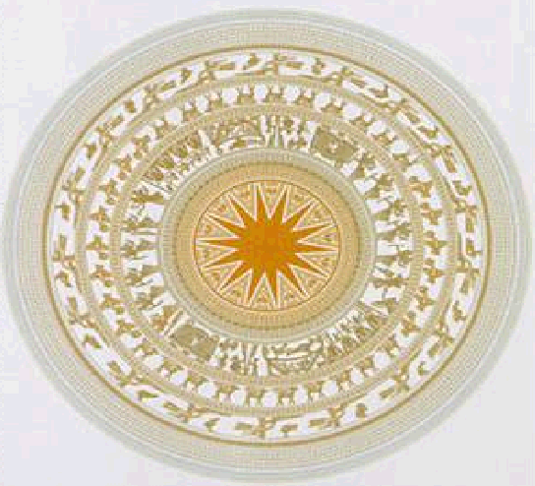
CHƯƠNG II. ĐƯỜNG TRÒN
Đ
Ư
Ờ
N
G
T
R
Ò
N
Chủ đề 1
Sự xác định của đường tròn, các tính chất của đường tròn
Chủ đề 2
Vị trí tương đối của đường thẳng và đường tròn
Chủ đề 3
Vị trí tương đối của hai đường tròn
Mặt trống đồng
Chủ đề 4
Quan hệ giữa đường tròn và tam giác

Slide 3

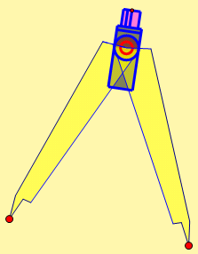

Với ba điểm A, B, C không thẳng hàng thì ta phải đặt mũi nhọn của compa ở vị trí nào thì vẽ được đường tròn đi qua ba điểm đó?

Slide 4
Đường tròn tâm O bán kính R (R > 0) là hình gồm các điểm cách O một khoảng bằng R

Slide 5
Quan sát hình vẽ, so sánh OM và R rồi điền vào chỗ trống (…..)
O
R
·
Điểm M nằm trong (O ; R) <=> OM < R
Điểm M nằm ………. <=> ………….
M
·
R
O
Điểm M nằm trên (O ; R) <=> OM = R
·
Điểm M nằm ………. <=> ………..
·
M
R
Điểm M nằm ………. <=> ……..
O
Điểm M nằm ngoài (O ; R) <=> OM > R
·
·
M

Slide 6
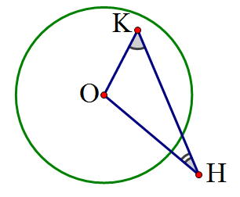
HOẠT ĐỘNG NHÓM
?1
Trên hình 53, điểm H nằm bên ngoài đường tròn (O), điểm K nằm bên trong đường tròn (O).
Hãy so sánh và .
Giải
OH > R,
Vì điểm H nằm ngoài (O) nên
điểm K nằm trong (O) nên
R > OK
Từ đó suy ra OH > OK
Trong tam giác OKH có OH > OK
>
(Theo định lí về góc và cạnh đối diện trong một tam giác)

Slide 7
Một đường tròn được xác định khi biết yếu tố nào?

Slide 8
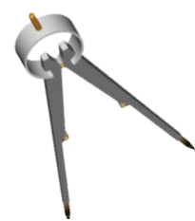
- Biết tâm và bán kính.
- Biết một đoạn thẳng là đường kính của đường tròn.
A
R=2cm
O
O
B

Slide 9
?2
Cho hai điểm A và B.
a) Hãy vẽ một đường tròn đi qua hai điểm đó.
b) Có bao nhiêu đường tròn như vậy? Tâm của chúng nằm trên đường nào?
Giải
a) Gọi O là tâm của đường tròn đi qua A và B. Do OA = OB nên điểm O nằm trên đường trung trực của đoạn thẳng AB.
A
O₂
O
O₁
B
b) Có vô số đường tròn đi qua A và B. Tâm của đường tròn đó nằm trên đường trung trực của AB.

Slide 10
Với ba điểm A, B, C không thẳng hàng thì ta phải đặt mũi nhọn của compa ở vị trí nào thì vẽ được đường tròn đi qua ba điểm đó?

Slide 11
?3
Cho 3 điểm A, B, C không thẳng hàng. Hãy vẽ đường tròn đi qua ba điểm đó.
C
C
A
O
O
B
- Vẽ đường trung trực của đoạn thẳng AB.
- Vẽ đường trung trực của đoạn thẳng AC.
- Hai đường trung trực cắt nhau tại O nên O là tâm đường tròn qua ba điểm A, B, C.

Slide 12
A
Kết luận: Qua ba điểm không thẳng hàng, ta vẽ được một và chỉ một đường tròn.
O
B
C

Slide 13
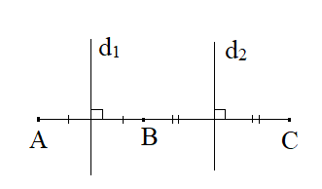
Vậy cho ba điểm A, B, C thẳng hàng. Có vẽ được đường tròn đi qua ba điểm này không? Vì sao?
Chú ý: Không vẽ được đường tròn nào đi qua ba điểm thẳng hàng.

Slide 14
Tam giaùc noäi tieáp ñöôøng troøn
Ñöôøng troøn ngoaïi tieáp tam giaùc

Slide 15
Có 3 cách xác định một đường tròn:
- Cách 1: Biết tâm và bán kính của đường tròn đó;
- Cách 2: Biết một đoạn thẳng là đường kính của đường tròn đó;
- Cách 3: Qua ba điểm không thẳng hàng chỉ vẽ được 1 đường tròn.

Slide 16
?4
Kết luận: Đường tròn là hình có tâm đối xứng. Tâm của đường tròn là tâm đối xứng của đường tròn.
Cho đường tròn (O), A là một điểm bất kì thuộc đường tròn.
Vẽ A’ đối xứng với A qua O (h.56).
Chứng minh rằng điểm A’ cũng thuộc đường tròn (O).
A
A’
O
Gi¶i
Hình 56
Vì A’ đối xứng với A qua O, ta có OA’ = OA
mà OA = R nên OA’ = R
=> A’ thuộc đường tròn (O).

Slide 17
?5
Cho đường tròn (O), AB là một đường kính bất kì và C là một điểm thuộc đường tròn.
Vẽ C’ đối xứng với C qua AB (h.57).
A
Chứng minh rằng điểm C’ cũng thuộc đường tròn (O).
O
Gi¶i
Có C và C’ đối xứng nhau qua AB nên AB là đường trung trực của CC’, có O thuộc AB.
=> OC’ = OC = R
=> C’ thuộc (O).
C
C’
B
Hình 57
Kết luận: Đường tròn là hình có trục đối xứng. Bất cứ đường kính nào cũng là trục đối xứng của đường tròn.

Slide 18


Bài 6 (SGK -100)
Trong các biển báo giao thông sau, biển nào có tâm đối xứng, biển nào có trục đối xứng?
Biểm cấm đi ngược chiều
Biểm cấm Ô tô
Có trục đối xứng
Có tâm đối xứng
Có trục đối xứng

Slide 19
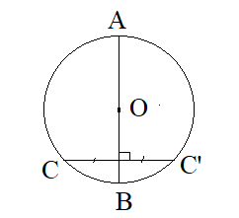
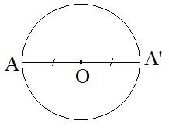

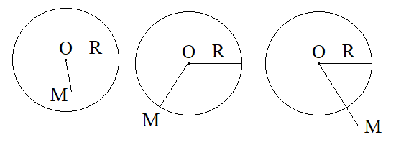
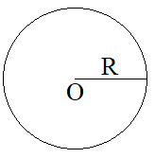
Khaùi quaùt laïi baøi hoïc
Định nghĩa
1. Nhắc lại về đường tròn
4. Trục đối xứng
Điểm đối với đường tròn
SỰ XÁC ĐỊNH ĐƯỜNG TRÒN.
TÍNH CHẤT ĐỐI XỨNG CỦA ĐƯỜNG TRÒN
Biết tâm và bán kính
2. Cách xác định đường tròn
Biết một đoạn
thẳng là đường
kính
3. Tâm đối xứng
Qua ba điểm không thẳng hàng chỉ vẽ dược 1 đường tròn.

Slide 20
Bài tập 2 (SGK-100). Hãy nối mỗi ô ở cột trái với một ô ở cột phải để được khẳng định đúng:
1) Nếu tam giác có ba góc nhọn
4) thì tâm đường tròn ngoại tiếp tam giác đó nằm bên ngoài tam giác
5) thì tâm đường tròn ngoại tiếp tam giác đó nằm bên trong tam giác
2) Nếu tam giác có một góc vuông
6) thì tâm đường tròn ngoại tiếp tam giác đó là trung điểm của cạnh lớn nhất.
3) Nếu tam giác có góc tù
7) thì tâm đường tròn ngoại tiếp tam giác đó là trung điểm của cạnh nhỏ nhất.

Slide 21



HƯỚNG DẪN HỌC Ở NHÀ
Học thuộc lí thuyết.
Làm các bài tập 1, 3, 4, 5 (SGK-99, 100)
Tìm hiểu xem qua 1 điểm vẽ được bao nhiêu đường tròn, qua 4 điểm có vẽ được đường tròn không?

Slide 22

Kính chào quý thầy cô giáo!
Chµo c¸c em häc sinh

Slide 23


Bài tập : Trong các câu sau, câu nào đúng? Câu nào sai?
Câu | Đúng | Sai
a) Hai đường tròn phân biệt có thể có hai điển chung.
b) Hai đường tròn phân biệt có thể có ba điểm chung phân biệt.
c) Tâm của đường tròn ngoại tiếp một tam giác bao giờ cũng nằm trong tam giác ấy

Slide 24
Bài 1 (SGK-99)
Cho hình chữ nhật ABCD có AB = 12cm, BC = 5cm. Chứng minh rằng bốn điểm A, B, C, D thuộc cùng một đường tròn. Tính bán kính của đường tròn đó.
Giải
A
12cm
B
O
5cm
Gọi O là giao điểm của hai đường chéo AC và BD.
D
C
Ta có OA = OB = OC = OD (t/c hình chữ nhật)
=> A, B, C, D (O;OA)
Xét tam giác ABC vuông tại B, theo định lí Pitago, ta có:
Vậy bán kính của (O) là OA=13:2= 6,5(cm)

